Slide 1




Slide 2
Agenda
LightGBM
Definição
Intuição
Otimizações
GOSS
EFB
Implementação

Slide 3
Bibliografia Básica
Artigo: pode ser encontrado aqui
Documentação oficial: link

Slide 4


Definição

Slide 5
Definição
LightGBM é um framework de gradient boosting que usa algoritmos de aprendizado baseados em árvores. Foi projetado para ser distribuído e eficiente seguindo as seguintes propriedades:
Tempo de treinamento mais rápido e alta eficiência
Menor uso de memória
Melhor acurácia
Suporte a aprendizado paralelo, distribuído e em GPU
Capaz de lidar com dados em larga escala
Notes:
Vou falar de base learners mais pra frente.

Slide 6
Definição
Apesar de muitas otimizações terem sido feitas nos algoritmos baseados em GBDT (Gradient Boosting Decision Tree), eficiência e escalabilidade ainda estão insatisfatórias quando a dimensão das features é alta o dataset é grande.
Uma razão principal, como vimos em XGBoost, é que, para cada feature, é necessário percorrer todas as instâncias para estimar o ganho de informação de todos os possíveis splits, o que é muito custoso.
Para lidar com esse problema, LightGBM propõe duas novas técnicas:
Gradient-bases On-Side Sampling (GOSSS)
Exclusive Feature Bundling (EFB)
Ambos serão explicados em detalhes futuramente.
Notes:
Vou falar de base learners mais pra frente.

Slide 7
Ajuste do Ambiente
Antes de discutirmos o algoritmo, é importante instalar a biblioteca corretamente. Siga os passos descritos no jupyter notebook.
Notes:
Vou falar de base learners mais pra frente.

Slide 8
Intuição

Slide 9
Intuição
Considere o seguinte simples dataset. Nosso objetivo é predizer salário (mil) usando o LightGBM:
Idade | Mestrado? | Salário
23 | Não | 50
24 | sim | 70
26 | Sim | 80
26 | Não | 65
27 | Sim | 85

Slide 10
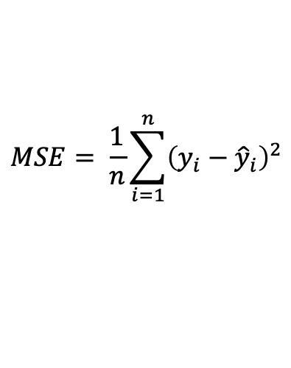
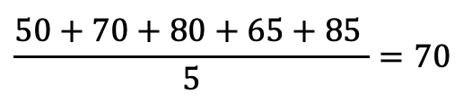
Intuição
Passo 1: Faca uma predição inicial e calcule os resíduos
Essa predição pode ser qualquer valor. Vamos adotar o valor médio das variáveis que queremos predizer:
$$\frac{50+70+80+65+85 }{5}=70$$
Podemos calcular os resíduos usando o MSE:
$$MSE= \frac{1}{n}\sum_{i=1}^{n}{{\left(y_{i}−{\hat{y}}_{i}\right)}^{2}}$$

Slide 11
Intuição
Inserindo o valor dos resíduos
Idade | Mestrado? | Salário | Residuals
23 | Não | 50 | -20
24 | sim | 70 | 0
26 | Sim | 80 | 10
26 | Não | 65 | -5
27 | Sim | 85 | 15
MSE = 150

Slide 12
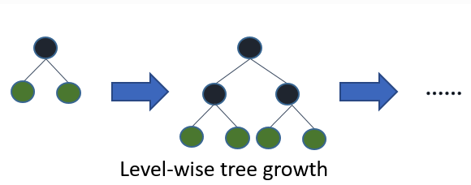
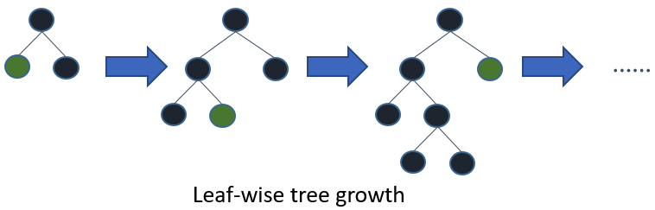
Intuição
Passo 2: Cresça uma árvore
LightGBM cresce as árvores de uma maneira diferentes que o XGBoost. Enquanto este usa level-wise, LightGBM a técnica leaf-wise. A diferença está na ordem em que as árvores crescem, mas caso a árvore seja crescida completamente, ambas as abordagens resultarão na mesma árvore. Entretanto, como usualmente não crescemos uma árvore até sua profundidade máxima, a ordem importa.
A imagem abaixo apresenta um comparativo das duas abordagens:

Slide 13
Intuição
Passo 2: Cresça uma árvore
Visto que a abordagem leaf-wise escolhe o split baseado em sua contribuição para a loss global e não apenas a loss num particular galho, ela irá, geralmente, aprender árvores de erros menores quando comparada à abordagem level-wise. A abordagem leaf-wise foi descrita em detalhes na tese de dissertação de Haijan Shi (link). Resumidamente, temos:
“A ideia básica de como uma árvore leaf-wise é construída é a seguinte. Primeiro, selecione um atributo para colocar no nó raiz e faça algumas ramificações para esse atributo com base em alguns critérios. Em seguida, divida as instâncias de treinamento em subconjuntos, um para cada ramificação que se estende do nó raiz. Nesta tese apenas árvores de decisão binárias são consideradas e, portanto, o número de ramos é exatamente dois. Em seguida, esta etapa é repetida para um ramo escolhido, usando apenas as instâncias que realmente o alcançam. Em cada etapa, escolhemos o “melhor” subconjunto entre todos os subconjuntos disponíveis para expansões. Este processo de construção continua até que todos os nós sejam puros ou um número específico de expansões seja alcançado.”
Vamos entender como crescer uma árvore usando a abordagem leaf-wise

Slide 14
Intuição
Passo 2: Cresça uma árvore
Importante notar que, na prática, LightGBM, assim como XGBoost, usa histogramas para compartimentar os valores de cada feature. Isso ocorre especialmente quando há um grande número de linhas no dataset, o que não é nosso caso. Por isso, vamos analisar didaticamente a construção da árvore.
Vamos começar verificando a feature Mestrado?.
Mestrado?
True
False
0, 10, 15
-20, -5
34
125

Slide 15
Intuição
Passo 2: Cresça uma árvore
Como é a abordagem leaf-wise, precisamos saber como a feature idade separa os dados de cada nó folha. Vamos começar pelo da esquerda:
Mestrado?
Idade | Mestrado? | Salário | Residuals
23 | Não | 50 | -20
24 | sim | 70 | 0
26 | Sim | 80 | 10
26 | Não | 65 | -5
27 | Sim | 85 | 15
True
False
Idade, 15
-20, -5
34
125
<=25
>25
0
10,15
Nesse caso, há dois thresholds possíveis: Idade <= 25 e Idade <= 26.5. Vamos testar o primeiro

Slide 16
Intuição
Passo 2: Cresça uma árvore
Como é a abordagem leaf-wise, precisamos saber como a feature idade separa os dados de cada nó folha. Vamos começar pelo da esquerda:
Mestrado?
Idade | Mestrado? | Salário | Residuals
23 | Não | 50 | -20
24 | sim | 70 | 0
26 | Sim | 80 | 10
26 | Não | 65 | -5
27 | Sim | 85 | 15
True
False
Idade, 15
-20, -5
34
125
<=25
>25
0
10,15
Importante notar que, no caso de Gradient Boost Machine, vamos tentar predizer os residuals. Vou dar mais detalhes à frente.

Slide 17
Intuição
Passo 3: Calcule o MSE
Como não há mais features, não separamos a folha da direita. Agora calculamos o MSE para verificar se houve redução na loss.
Mestrado?
Idade | Mestrado? | Salário | Residuals
23 | Não | 50 | -20
24 | sim | 70 | 0
26 | Sim | 80 | 10
26 | Não | 65 | -5
27 | Sim | 85 | 15
True
False
Idade, 15
-20, -5
34
125
<=25
>25
0
10,15
Para determinar o output values para nós folha com mais de dois valores, extraia a média deles.

Slide 18
Intuição
Passo 3: Calcule o MSE
Para calcular o MSE, fazemos a predição do salário usando a árvore obtida.
Mestrado?
$$Salário=70+learning rate ∗output value$$
True
False
Idade, 15
-12.5
34
125
<=25
>25
0
12.5
Idade | Mestrado? | Salário
23 | Não | 50
24 | sim | 70
26 | Sim | 80
26 | Não | 65
27 | Sim | 85

Slide 19
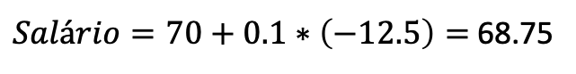
Intuição
Passo 3: Calcule o MSE
Para calcular o MSE, fazemos a predição do salário usando a árvore obtida.
Mestrado?
$$Salário=70+learning rate ∗output value$$
True
False
$Salário=70+0.1∗\left(−12.5\right)=$68.75
Idade, 15
-12.5
34
125
<=25
>25
0
12.5
Idade | Mestrado? | Salário | Predição
23 | Não | 50 | 68.75
24 | sim | 70 | 70
26 | Sim | 80 | 71.25
26 | Não | 65 | 68.75
27 | Sim | 85 | 71.25

Slide 20
Intuição
Passo 3: Calcule o MSE
Com as novas predições, podemos calcular os novos valores de residuals.
Mestrado?
True
False
Idade, 15
-12.5
34
125
<=25
>25
0
12.5
Idade | Mestrado? | Salário | Predição | Residual
23 | Não | 50 | 68.75 | -18.75
24 | sim | 70 | 70 | 0
26 | Sim | 80 | 71.25 | 8.75
26 | Não | 65 | 68.75 | -3.75
27 | Sim | 85 | 71.25 | 13.75

Slide 21
Intuição
Passo 3: Calcule o MSE
Podemos verificar que as novas predições diminuíram os residuals:
Mestrado?
Idade | Mestrado? | Salário | Residuals
23 | Não | 50 | -20
24 | sim | 70 | 0
26 | Sim | 80 | 10
26 | Não | 65 | -5
27 | Sim | 85 | 15
True
False
Idade, 15
-12.5
34
125
<=25
>25
0
12.5
Idade | Mestrado? | Salário | Predição | Residual
23 | Não | 50 | 68.75 | -18.75
24 | sim | 70 | 70 | 0
26 | Sim | 80 | 71.25 | 8.75
26 | Não | 65 | 68.75 | -3.25
27 | Sim | 85 | 71.25 | 13.75

Slide 22
Intuição
Passo 3: Calcule o MSE
Agora calculamos o MSE
Mestrado?
True
False
MSE = 125.55
Idade, 15
-12.5
34
125
<=25
>25
0
12.5
Idade | Mestrado? | Salário | Predição | Residual
23 | Não | 50 | 68.75 | -18.75
24 | sim | 70 | 70 | 0
26 | Sim | 80 | 71.25 | 8.75
26 | Não | 65 | 68.75 | -3.25
27 | Sim | 85 | 71.25 | 13.75

Slide 23
Intuição
Passo 4: Repita o processo para o outro valor do atributo idade
Vimos que o atributo idade tinha dois possíveis thresholds: <=25 ou <=26.5. Vamos usar o segundo valor agora e ver o MSE.
Mestrado?
Idade | Mestrado? | Salário | Residuals
23 | Não | 50 | -20
24 | sim | 70 | 0
26 | Sim | 80 | 10
26 | Não | 65 | -5
27 | Sim | 85 | 15
True
False
Idade, 15
-20, -5
34
125
<=26.5
>26.5
0, 10
15

Slide 24
Intuição
Passo 4: Repita o processo para o outro valor do atributo idade
Vimos que o atributo idade tinha dois possíveis valores: <=25 ou <=26.5. Vamos usar o segundo valor agora e ver o MSE.
Mestrado?
Idade | Mestrado? | Salário | Residuals
23 | Não | 50 | -20
24 | sim | 70 | 0
26 | Sim | 80 | 10
26 | Não | 65 | -5
27 | Sim | 85 | 15
True
False
Idade, 15
-12.5
34
125
<=26.5
>26.5
5
15
Calculamos a média

Slide 25
Intuição
Passo 4: Repita o processo para o outro valor do atributo idade
Fazemos novas predições
Mestrado?
$$Salário=70+learning rate ∗output value$$
True
False
$Salário=70+0.1∗\left(−12.5\right)=$68.75
Idade, 15
-12.5
34
125
125
<=26.5
>26.5
5
15
Idade | Mestrado? | Salário | Predição
23 | Não | 50 | 68.75
24 | sim | 70 | 70.5
26 | Sim | 80 | 70.5
26 | Não | 65 | 68.75
27 | Sim | 85 | 71.5

Slide 26
Intuição
Passo 4: Repita o processo para o outro valor do atributo idade
Calculamos os residuals
Mestrado?
True
False
Idade, 15
-12.5
34
125
125
<=26.5
>26.5
5
15
Idade | Mestrado? | Salário | Predição | Residuals
23 | Não | 50 | 68.75 | -18.75
24 | sim | 70 | 70.5 | -0.5
26 | Sim | 80 | 70.5 | 9.5
26 | Não | 65 | 68.75 | -3.25
27 | Sim | 85 | 71.5 | 13.5

Slide 27
Intuição
Passo 4: Repita o processo para o outro valor do atributo idade
Calculamos o MSE
Mestrado?
True
False
Idade, 15
-12.5
MSE = 126.975
34
125
125
<=26.5
>26.5
5
15
Idade | Mestrado? | Salário | Predição | Residuals
23 | Não | 50 | 68.75 | -18.75
24 | sim | 70 | 70.5 | -0.5
26 | Sim | 80 | 70.5 | 9.5
26 | Não | 65 | 68.75 | -3.25
27 | Sim | 85 | 71.5 | 13.5

Slide 28
Intuição
Passo 4: Repita o processo para o outro valor do atributo idade
Como o MSE da primeira opção (Idade <= 25) foi menor, usamos ele.
Mestrado?
True
False
Idade, 15
-20, -5
34
125
<=25
>25
0
12.5

Slide 29
Intuição
Passo 5: Repita o processo para os demais nós
Agora precisamos saber se o nó em destaque retorna um menor MSE global assim ou quando fazemos o split dele.
Mestrado?
True
False
Idade, 15
-20, -5
34
125
<=25
>25
0
12.5

Slide 30
Intuição
Passo 4: Repita o processo para os demais nós
Para esse caso, só temos um threshold possível: Idade <=24.5
Mestrado?
Idade | Mestrado? | Salário | Residuals
23 | Não | 50 | -20
24 | sim | 70 | 0
26 | Sim | 80 | 10
26 | Não | 65 | -5
27 | Sim | 85 | 15
True
False
Idade, 15
Idade
34
125
<=25
>25
<=24.5
>24.5
0
12.5
-20
-5

Slide 31
Intuição
Passo 4: Repita o processo para os demais nós
Fazemos novas predições
Mestrado?
$$Salário=70+learning rate ∗output value$$
True
False
Idade, 15
Idade
34
125
<=25
>25
<=24.5
>24.5
0
12.5
-20
-5
Idade | Mestrado? | Salário | Predição
23 | Não | 50 | 68
24 | sim | 70 | 70
26 | Sim | 80 | 71.25
26 | Não | 65 | 69.5
27 | Sim | 85 | 71.25

Slide 32
Intuição
Passo 4: Repita o processo para os demais nós
Calculamos os residuals
Mestrado?
True
False
Idade, 15
Idade
34
125
<=25
>25
<=24.5
>24.5
0
12.5
-20
-5
Idade | Mestrado? | Salário | Predição | Residuals
23 | Não | 50 | 68 | -18
24 | sim | 70 | 70 | 0
26 | Sim | 80 | 71.25 | 8.75
26 | Não | 65 | 69.5 | -4.5
27 | Sim | 85 | 71.25 | 13.75

Slide 33
Intuição
Passo 4: Repita o processo para os demais nós
Calculamos o MSE
Mestrado?
True
False
MSE = 121.975
Idade, 15
Idade
34
125
<=25
>25
<=24.5
>24.5
0
12.5
-20
-5
Idade | Mestrado? | Salário | Predição | Residuals
23 | Não | 50 | 68 | -18
24 | sim | 70 | 70 | 0
26 | Sim | 80 | 71.25 | 8.75
26 | Não | 65 | 69.5 | -4.5
27 | Sim | 85 | 71.25 | 13.75

Slide 34
Intuição
Passo 4: Repita o processo para os demais nós
Como reduzimos o MSE, essa é a árvore final.
Mestrado?
True
False
Idade, 15
Idade
34
125
<=25
>25
<=24.5
>24.5
0
12.5
-20
-5

Slide 35
Intuição
Passo 5: Crie novas árvores usando outros atributos como nó raiz. Por padrão, 100 árvores são construídas
Assim, a predição será o valor inicial (70) somado ao learning rating que multiplica cada árvore individual

Slide 36
Otimizações

Slide 37
Otimizações
As implementações convencionais de GBDT precisam, para cada feature, verificar todas as amostras para estimar o ganho de informação de todos os possíveis pontos de split. Portanto, a complexidade computacional será proporcional ao número de features e ao número de amostras. Isto torna o tempo de treinamento um gargalo quando lidamos com big data.
Para lidar com essas limitações, os autores propuseram duas técnicas novas:
Gradient-based One-Side Sampling (GOSS)
Exclusive Feature Bundling (EFB)
Ambos serão descritos em detalhes agora.

Slide 38
Otimizações
As aplicações real que usam datasets de larga escala são usualmente esparsos. Usando a abordagem gulosa, um algoritmo GBDT pode reduzir o custo de treinamento ignorando features com valores iguais a zero. Entretanto, a abordagem baseada em histogramas não possui soluções otimizadas para lidar com esparsidade. A razão é que o algoritmo baseado em histogramas precisa recuperar os valores dos bins para cada ponto de dado, não importa se seu valor é zero ou não.
A primeira maneira que o LightGBM se propõe a resolver esse problema é usando o algoritmo GOSS.

Slide 39
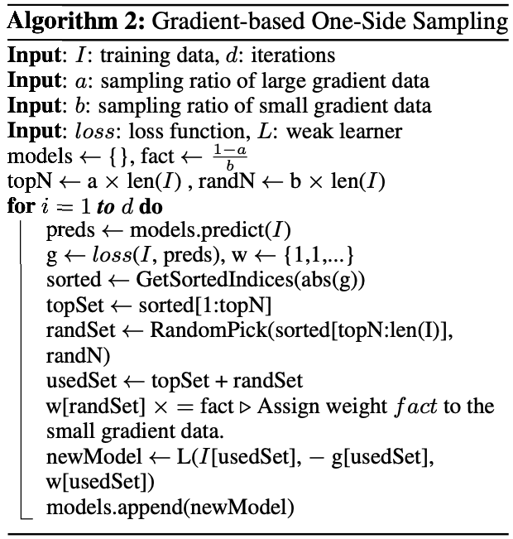
Otimizações
O pseudo-código abaixo apresenta o GOSS. Seu objetivo é prover um bom equilíbrio entre reduzir o número de amostras a serem treinadas e manter a acurácia para árvores aprendidas.
Segundo os autores:
“... Notamos que o gradiente (residual errors) para cada amostra fornece informação útil para amostragem dos dados, isto é, se uma amostra é associada com um pequeno gradiente, o erro de treinamento dessa amostra é pequena e ela já foi bem treinada. Logo, uma ideia óbvia é descartar tais amostrar. Entretanto, fazer isso de maneira direta irá alterar a distribuição dos dados, o que afeta diretamente a acurácia do modelo aprendido. Para evitar isso, surgiu o GOSS.”

Slide 40
Otimizações
Vamos entender o passo a passo do algoritmo:
I: conjunto de treinamento
d: número de iterações
a: taxa de amostras com valor de gradiente alto (20)
b: taxa de amostras com valor de gradiente baixo (10)
fact: constante que amplifica amostras com valor de gradiente baixo quando for calcular o ganho de informação.
topN: amostras com valor de gradiente alto que serão selecionadas para treino
randN: amostras com valor de gradiente baixo que serão selecionadas para treino

Slide 41
Otimizações
Vamos entender o passo a passo do algoritmo:
Até o número d de iterações, faca:
Predição do modelo no conjunto de treino
Calcula a loss e armazena em g e cria um vetor de pesos (w), com 1’s
Ordene os valores dos gradientes de maneira descendente
topSet será as amostras com maior valor de gradiente
randSet (usualmente 10%) será o valor de amostras com menor valor de gradiente
usedSet é a soma dos dois anteriores. Será usado para treinar um novo modelo

Slide 42
Otimizações
Vamos entender o passo a passo do algoritmo:
Até o número d de iterações, faca:
Amplifica o dataset com valores pequenos de gradiente
Treine um novo modelo no subconjunto criado

Slide 43
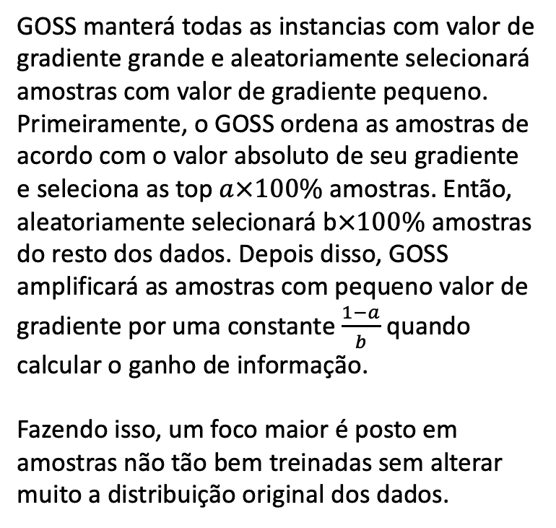
Otimizações
Resumidamente, temos:
GOSS manterá todas as instancias com valor de gradiente grande e aleatoriamente selecionará amostras com valor de gradiente pequeno. Primeiramente, o GOSS ordena as amostras de acordo com o valor absoluto de seu gradiente e seleciona as top $a×100\%$ amostras. Então, aleatoriamente selecionará b$×100\%$ amostras do resto dos dados. Depois disso, GOSS amplificará as amostras com pequeno valor de gradiente por uma constante $\frac{1−a}{b}$ quando calcular o ganho de informação.
Fazendo isso, um foco maior é posto em amostras não tão bem treinadas sem alterar muito a distribuição original dos dados.

Slide 44
Otimizações
Com o GOSS, reduzimos o número de amostras usadas para treinar em cada iteração. Para lidar com o número de features, o LightGBM introduz um novo método: Exclusive Feature Bundling.
Nas palavras dos autores:
“Dados de alta dimensão são geralmente muito esparsos. A esparsidade do espaço de características nos oferece a possibilidade de projetar uma abordagem quase sem perdas para reduzir o número de features. Especificamente, em um esparso espaço de características, muitas delas são mutuamente exclusivas, ou seja, elas nunca assumem valores diferentes de zero simultaneamente. Podemos agrupar com segurança features exclusivas em uma única feature. Por meio de um algoritmo de scanning de features cuidadosamente projetado, podemos construir os mesmos histogramas de features dos grupos de features como aqueles de features individuais.”
Há dois problemas a serem endereçados: O primeiro é determinar quais features devem ser combinadas (empacotadas). O segundo é como construir essa combinação.

Slide 45
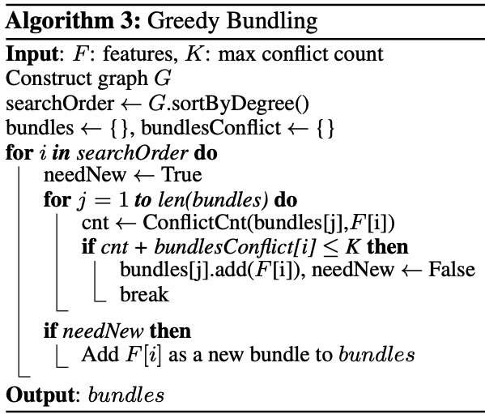
Otimizações
O pseudo código abaixo ilustra como resolver o primeiro problema (determinar quais features devem ser combinadas (empacotadas)):
De maneira geral, é difícil encontrar features totalmente exclusivas. Mesmo assim, os autores identificaram que se alguns conflitos forem permitidos, é possível obter um número ainda menor de pacotes de features e melhorar a eficiência computacional.

Slide 46
Otimizações
O pseudo código abaixo ilustra como resolver o primeiro problema (determinar quais features devem ser combinadas (empacotadas)):
A tarefa de encontrar os pacotes de features pode ser reduzida ao problema de colorir um grafo e é NP-hard, ou seja, o tempo e a complexidade computacional aumentam exponencialmente com o número de features.
O desafio num problema de colorir um grafo é preencher os vértices de um grafo com o mínumo número de cores únicas possíveis sem que dois vértices conectados por uma aresta tenham a mesma cor.

Slide 47
Otimizações
O pseudo código abaixo ilustra como resolver o primeiro problema (determinar quais features devem ser combinadas (empacotadas)):
Variáveis de inicialização.
Neste grafo, cada feature é um vértice. Duas features que não são mutuamente exclusivas são conectadas por uma aresta.
As features são ordenadas pelo seu grau (# de arestas que apontam pra feature) de maneira descendente (um grau mais elevado significa mais conflitos e menos esparsidade).

Slide 48
Otimizações
O pseudo código abaixo ilustra como resolver o primeiro problema (determinar quais features devem ser combinadas (empacotadas)):
Agora, checamos diferentes combinações de features e criamos um pacote se a combinação possui uma contagem de conflitos menores que o threshold pre-definido (K).

Slide 49
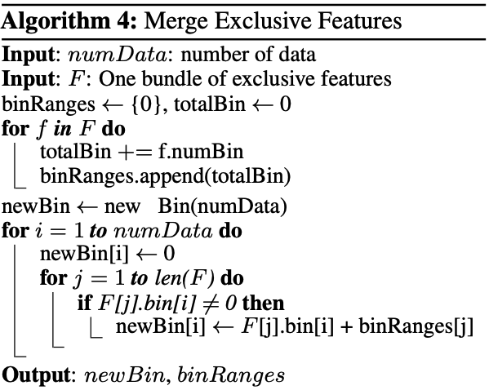
Otimizações
Para resolver o segundo problema, como construir essa combinação, considere o pseudo-código abaixo:
Variáveis de entrada. Visto que o algoritmo baseado em histograma armazena bins (compartimentos) discretos, podemos construir um pacote de features deixando features exclusivas residir em diferentes bins.

Slide 50
Otimizações
Para resolver o segundo problema, como construir essa combinação, considere o pseudo-código abaixo:
Isto é feito adicionando “compensações” ao valor original das features (f.numBin).
Por exemplo, suponha que você possua duas features num pacote de features. Originalmente, a feature A assume valores no intervalo [0,10) e a feature B assume valores no intervalo [10,30). Adicionamos uma “compensação” de 10 aos valores da feauture B de modo que a feature refinada possua um range [0,30].

Slide 51
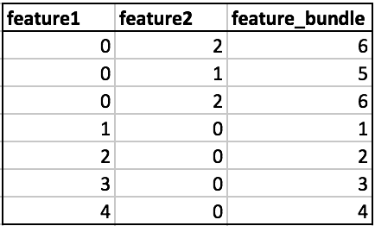
Otimizações
Para resolver o segundo problema, como construir essa combinação, considere o pseudo-código abaixo:
O exemplo abaixo ilustra a ideia:

Slide 52
Otimizações
Para resolver o segundo problema, como construir essa combinação, considere o pseudo-código abaixo:
Depois disso, é seguro fazer um merge das features A e B e usar o pacote de features no intervalo [0,30] para substituir as features originais A e B.

Slide 53
Implementação

Slide 54

Obrigado!
profdheny.fernandes@fiap.com.br
/dhenyfernandes
Copyright © 2022 | Professor Dheny R. Fernandes
Todos os direitos reservados. Reprodução ou divulgação total ou parcial deste documento, é expressamente proibido sem consentimento formal, por escrito, do professor/autor.

Slide 55



